Slide 1
Welk plaatje weg?
?
?
En leg ook uit waarom!

Slide 2
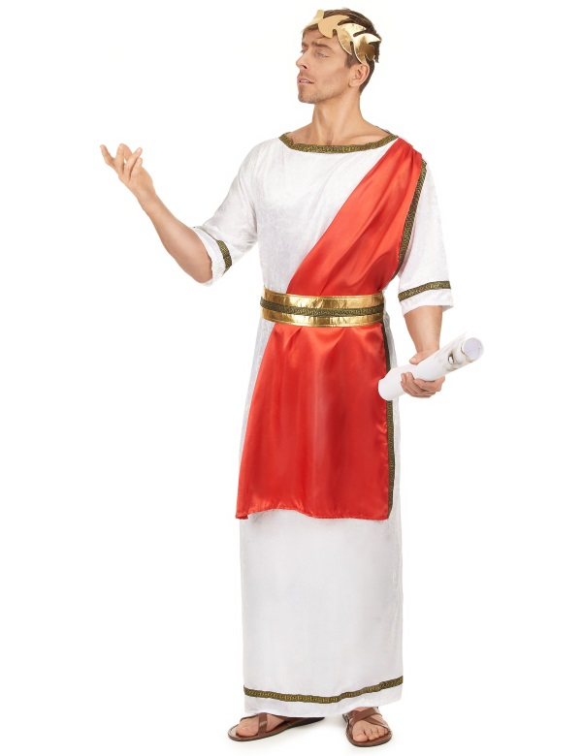
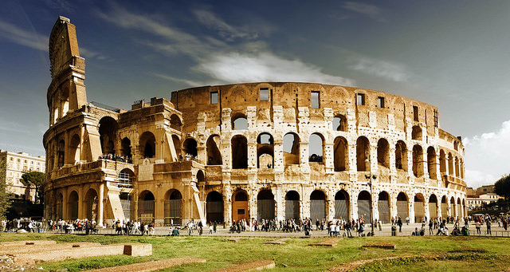
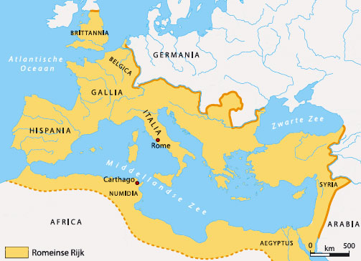
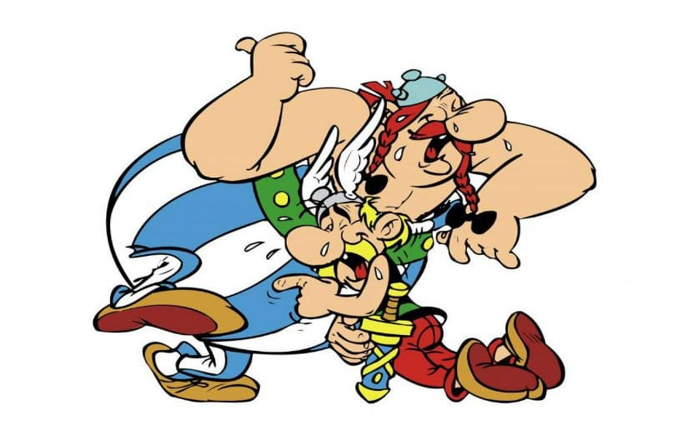
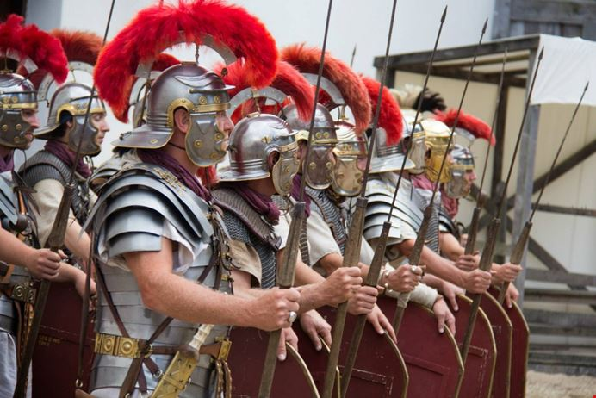
2. Welk plaatje kan weg?

Slide 3
Dit plaatje kan weg
Omdat dit een tekening is van Germanen (Asterix en Obelix).
De andere drie plaatjes over de Romeinen.

Slide 4
Maar dit plaatje kan ook weg
Omdat dit een overblijfsel is uit de geschiedenis.
De andere drie plaatjes zijn later gemaakt.

